Slide 1










대학서림
한문수업
자료
어휘
퀴즈왕
START >

Slide 2




01
QUIZ
서로 좋아하여 사귐.
1.연예
2.연애

Slide 3

01
서로 좋아하여 사귐.
演藝(펼칠 연, 재주 예)
戀愛(그리워할 련, 사랑 애)
1.연예
2.연애

Slide 4
02
QUIZ
금일까지 과제 제출하세요.
1.오늘
2.금요일

Slide 5
02
금일까지 과제 제출하세요.
今日(이제 금, 날 일)
1.오늘
2.금요일
金(쇠 금)

Slide 6

03
QUIZ
00성 식도염, 하수구 00
1.역류
2.역도

Slide 7
03
00성 식도염, 하수구 00
逆流(거스를 역, 흐를 류)
1.역류
2.역도

Slide 8

04
QUIZ
0000를 건너는 저 사람!
1.횡단보도
2.행단보도

Slide 9
04
0000를 건너는 저 사람!
1.횡단보도
2.행단보도
橫斷步道
(가로횡, 끊을단, 걸음보, 길도)

Slide 10
05
QUIZ
귀, 코, 목이 아플 때 가는 곳?
1.이빈후과
2.이비인후과

Slide 11
05
귀, 코, 목이 아플 때 가는 곳?
1.이빈후과
2.이비인후과
耳鼻咽喉科
(귀이,코비,목구멍인,목구멍후, 분류과)

Slide 12

06
QUIZ
마라톤으로 기르는 지구력
1. 오래 견디는 힘
2. 지구의 힘

Slide 13
06
마라톤으로 기르는 지구력
持久力
(가질지,오랠구,힘력)
1. 오래 견디는 힘
2. 지구의 힘

Slide 14
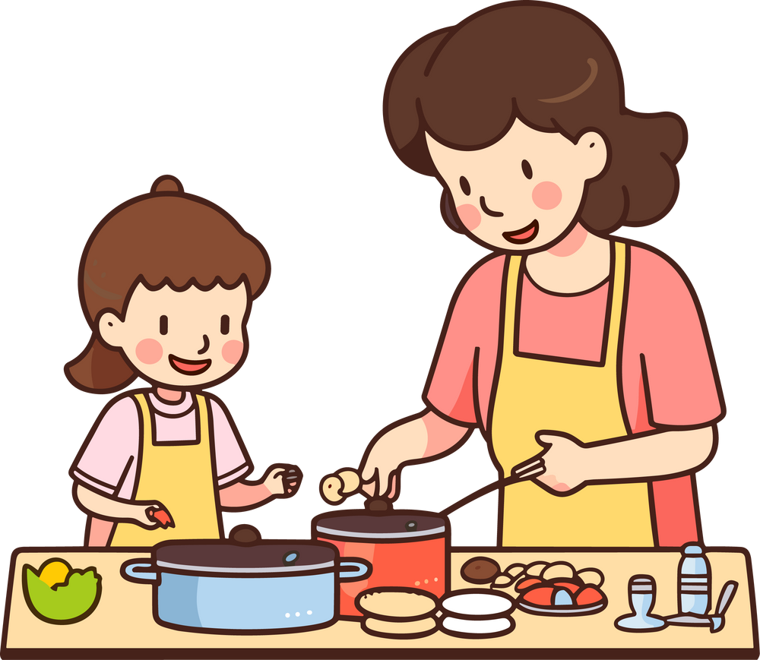
07
QUIZ
와! 0000다!
  사내진미
2. 산에진미
3. 산해진미

Slide 15
07
와! 0000다!
  사내진미
2. 산에진미
3. 산해진미
山海珍味
(산산,바다해,보배진,맛미)

Slide 16
07
QUIZ
보건선생님은 부재중
  자리가 없음
2. 자리에 없음

Slide 17
07
보건선생님은 부재중
不在中
(아닐부,있을재,가운데중)
  자리가 없음
2. 자리에 없음

Slide 18

08
QUIZ
불로소득?
  늙지 않음
2. 일하지 않음

Slide 19
08
불로소득?
不勞所得
(아닐불,일할로,바소,얻을득)
  늙지 않음
2. 일하지 않음

Slide 20
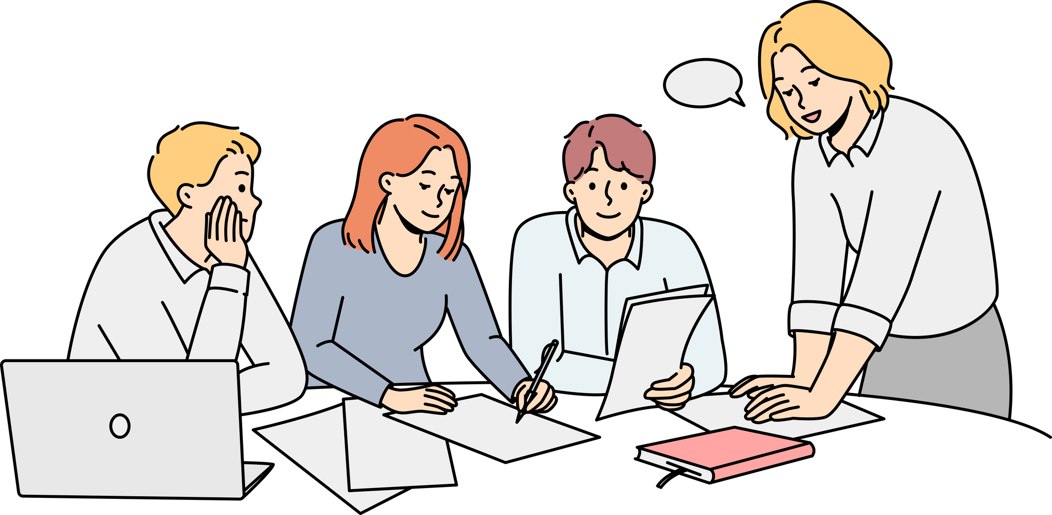
08
QUIZ
00를 제기합니다.
1. 이이
2. 이의

Slide 21
08
00를 제기합니다.
1. 이이
2. 이의
異議
(다를이,의논할의)

Slide 22



09
안녕?
미안..
1. 얼굴
2. 눈
3. 편안하다

Slide 23
09
안녕?
미안..
安寧
(편안할안, 편안할녕)
未安
(아닐미,
편안할안)
1. 얼굴
2. 눈
3. 편안하다

Slide 24

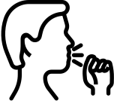
독감 000이 너무 심해.
10
1.후유증
2.휴유증
3.휴우증

Slide 25
독감 000이 너무 심해.
10
後遺症
(뒤후,남길유,증세증)
1.후유증
2.휴유증
3.휴우증

Slide 26



11
사료관
1.
2.

Slide 27
11
사료관
飼料(먹일사,재료료)
史料(역사사,자료료)
1.
2.

Slide 28

무슨 일이야?
자초지종을 말해 봐.
12
1.처음부터 끝까지
2.자신이 저지른 일

Slide 29
무슨 일이야?
자초지종을 말해 봐.
12
自初至終
(~부터자,처음초,이를지,끝종)
1.처음부터 끝까지
2.자신이 저지른 일

Slide 30

나는 요리에
000이야.
13
1. 무뇌한
2. 문외한

Slide 31
나는 요리에
000이야.
13
門外漢
(문문,바깥외,사나이한)
1. 무뇌한
2. 문외한

Slide 32

이 옷은 디자인이
00해요.
14
1. 문안
2. 무난

Slide 33
14
이 옷은 디자인이
00해요.
1. 문안
2. 무난
無難
(없을무, 어려울난)

Slide 34



15
사각지대란 사각형으로 된 곳을 뜻한다.

Slide 35
15
사각지대란 사각형으로 된 곳을 뜻한다.
死角地帶
(죽을사,뿔각,땅지,띠대)
:사물이 눈에 보이지 않게 되는 각도의 범위

Slide 36


16
하하!
둘 중에 하나는
간장이다.
000게임!
1. 복불복
2. 복골복

Slide 37
16
하하!
둘 중에 하나는
간장이다.
000게임!
福不福
(복복,아닐불,복복)
1. 복불복
2. 복골복

Slide 38
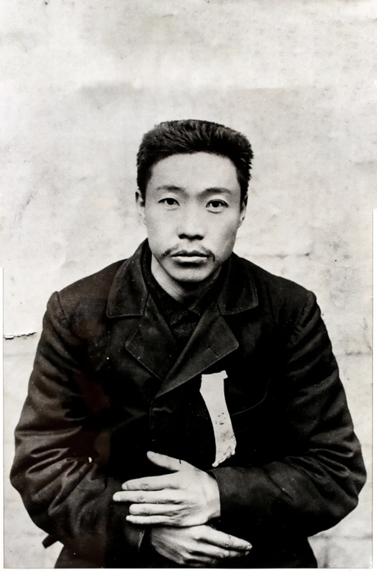
17
안중근 의사?
1. 질병을 치료한 사람
2. 의로운 일을 한 사람

Slide 39
17
안중근 의사?
1. 질병을 치료한 사람
醫師(의원의,스승사)
2. 의로운 일을 한 사람
義士(옳을의,선비사)

Slide 40
18
사대주의?
1. 세력이 강한 나라나 사람을 받들어 섬김.
2. 자본주의,사회주의, 민주주의, 공산주의

Slide 41
18
사대주의?
事大主義(섬길사,큰대,주인주,뜻의)
1. 세력이 강한 나라나 사람을 받들어 섬김.
2. 자본주의,사회주의, 민주주의, 공산주의

Slide 42

19
심심한 사과?
재미 없는 사과
진심어린 사과

Slide 43
19
심심한 사과?
甚深(심할심,깊을심)
재미 없는 사과
진심어린 사과

Slide 44
20
이지적?
쉽다
(easy)
똑똑하다
(smart)

Slide 45
20
이지적?
理智的(이치리,슬기지,어조사적)
쉽다
(easy)
똑똑하다
(smart)

Slide 46





REPLAY >
NEXT >

